Slide 1
102. ROCZNICA ODZYSKANIA NIEPODLEGŁOŚCI PRZEZ POLSKĘ /11 LISTOPADA 1918/

Slide 2
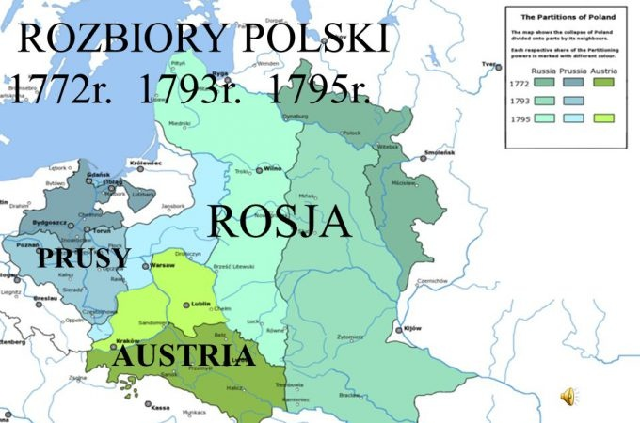

Slide 3
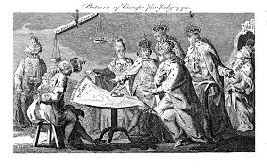
Obraz alegoryczny przedstawiający III rozbiór Polski

Slide 4
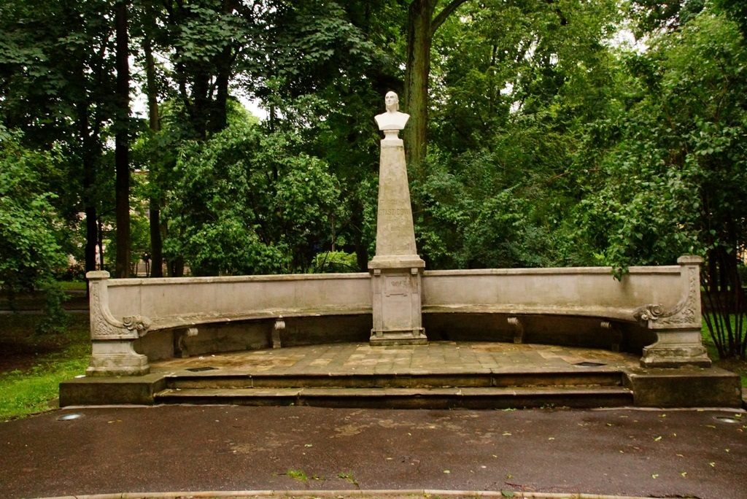
Drogi do odzyskania niepodległości przez Polskę (po 1795 r.):
zbrojna: walka u boku Napoleona Bonaparte (1807 – 1815); powstanie listopadowe (1830 r.) i wojna polsko – rosyjska 1831; powstanie krakowskie (1846); Wiosna Ludów (1848 – 1849); wojna krymska (1853 – 1856); powstanie styczniowe (1863 – 1865) ; wojna rosyjsko – japońska (1904 – 1905) i rewolucja 1905 – 1907.
dyplomatyczna: hrabia Antoni Radziwiłł; książę Adam Jerzy Czartoryski, margrabia Aleksander Wielopolski)
przetrwania (praca organiczna)

Slide 5
Sytuacja ziem i społeczeństwa oraz powstającego narodu polskiego na przełomie XIX wieku i XX wieku:
- zabór pruski – germanizacja (POLSKA A - największy ucisk narodowy, ale ziemie pod względem rolniczym i przemysłowym oraz oświatowym najlepiej rozwinięte, niski poziom analfabetów wśród dzieci) - zabór rosyjski – rusyfikacja (POLSKA B – duży ucisk narodowy, ale ziemie pod względem gospodarczym słabo rozwinięte) - zabór austro-węgierski - polonizacja – autonomia (POLSKA C - duże swobody narodowe, ale ziemie pod względem gospodarczym słabo rozwinięte, dobrze rozwija się polska oświata)
POLSKI PIEMONT- GALICJA

Slide 6
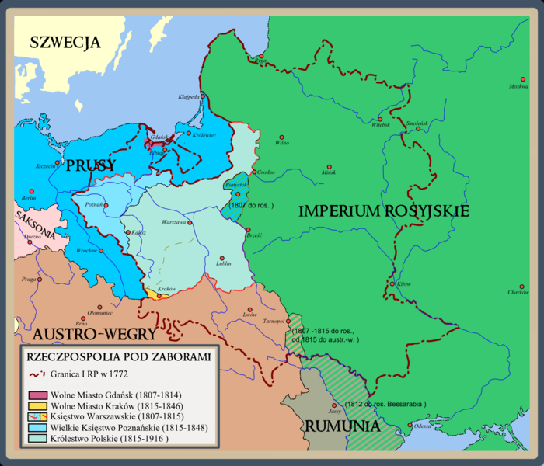
Polska pod zaborami (1772 – 1916)

Slide 7
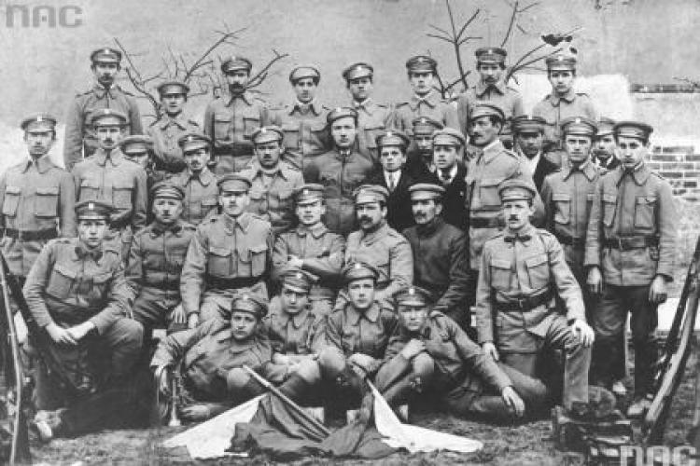
Polskie organizacje paramilitarne przed wybuchem I wojny światowej:
- tajny Związek Walki Czynnej (1908 – Kazimierz Sosnkowski); - Związek Strzelecki we Lwowie i Towarzystwo „Strzelec” w Krakowie (1910) - Polskie Drużyny Strzeleckie (1911 – Lwów); - ruch skautowy (polskie harcerstwo – 1910 – Lwów). -Towarzystwo Gimnastyczne „Sokół”; - Polowe Drużyny Sokole; - Drużyny Bartoszowe; - Drużyny Podhalańskie; - Bractwa Kurkowe;

Slide 8
Sprawa polska a państwa europejskie przed wybuchem I wojny światowej CISZA !!!!!

Slide 9
Polskie orientacje polityczne przed wybuchem I wojny światowej:-orientacja proaustriacka
- proaustriacka i Państwa Centralne (Józef Piłsudski „Dziadek”) – PPS – FR, ludowcy, konserwatyści galicyjscy, artyści i młodzież;

Slide 10
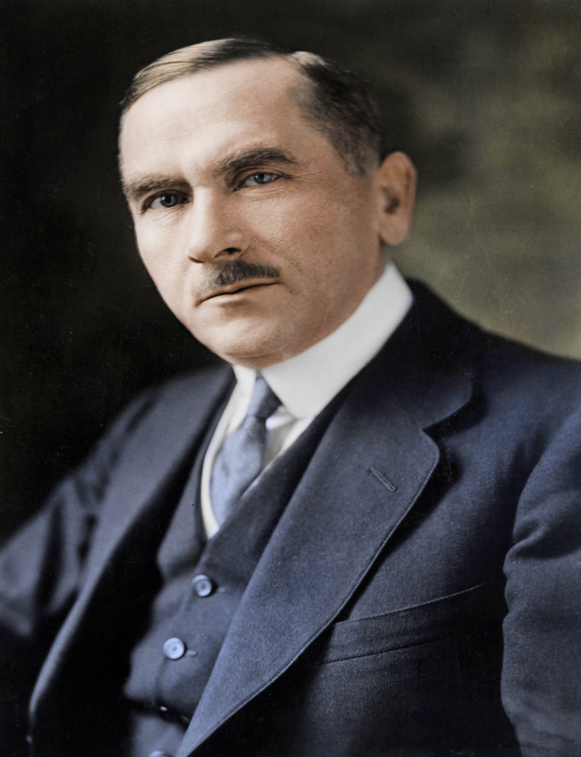
Orientacja prorosyjska
- prorosyjska i Ententa (Roman Dmowski „Dżdżownica” i broszura „Rosja i Niemcy a kwestia polska”) – SN-D, NZR, realiści i część inteligencji);

Slide 11
Wybuch wojny a sprawa polska – „po cichu zaczyna się mówić o Polsce”:

Slide 12
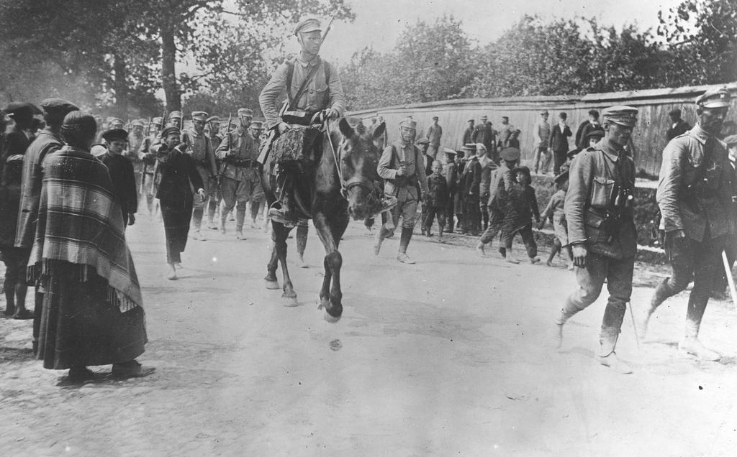
Polski czyn zbrojny w czasie I wojny światowej (1914 – 1917):
Państwa Centralne (1914 – 1917) - I Kompania Kadrowa i Legiony Polskie Piłsudskiego (I, II i III Brygada) oraz „tajna broń” Piłsudskiego – POW

Slide 13
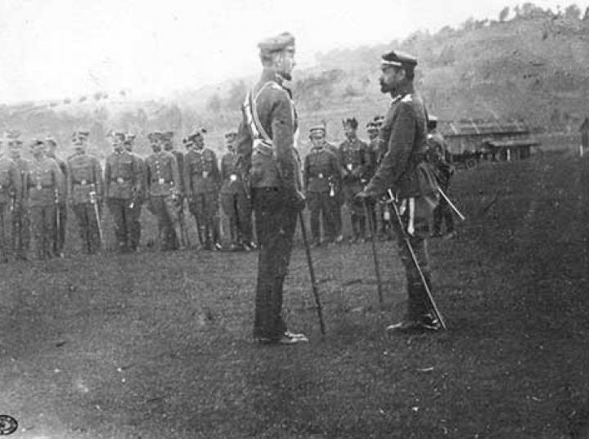
Polski czyn zbrojny w czasie I wojny światowej (1914 – 1917):
Ententa (1914 – 1917) – Bajończycy i Legion Puławski

Slide 14
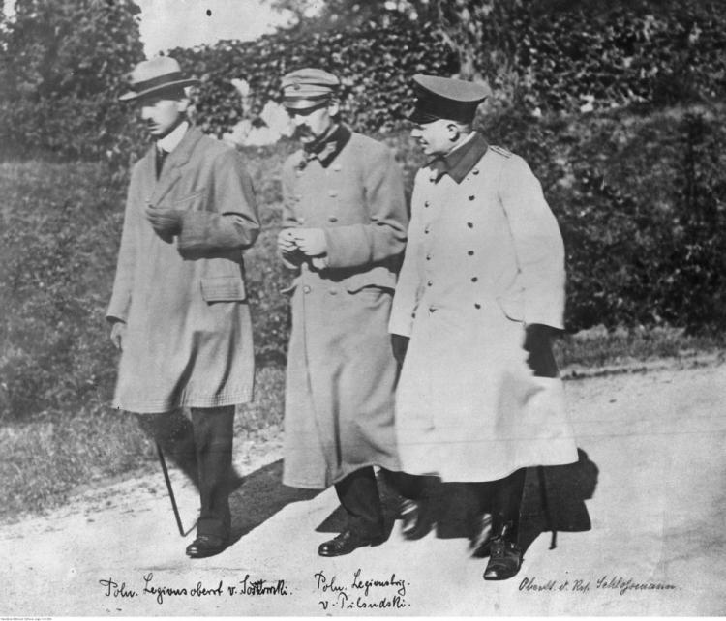
Sprawa polska w latach 1916 – 1917
Państwa Centralne - okupacja ziem polskich; AKT 5 LISTOPADA1916 - utworzenie TYMCZASOWEJ RADY STANU I RADY REGENCYJNEJ; kryzys przysięgowy (lipiec 1917) i aresztowanie Józefa Piłsudskiego (uwięzienie przez Niemców w Magdeburgu)

Slide 15
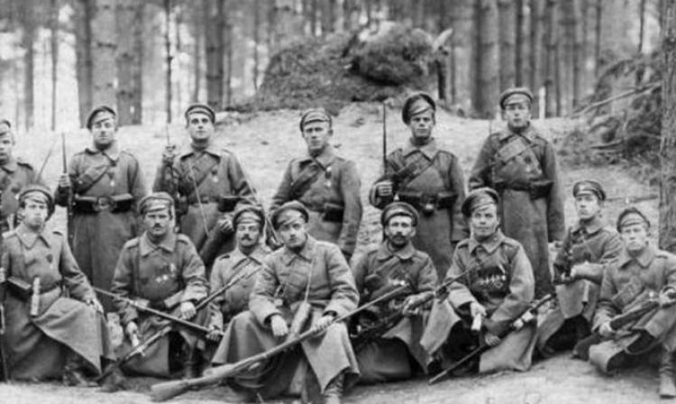
Sprawa polska w latach 1916 – 1917
Ententa – rewolucja lutowa w Rosji (1917) i utworzenie Korpusów Polskich w Rosji; utworzenie Komitetu Narodowego Polskiego w Lozannie (sierpień 1917 r.) przez R. Dmowskiego

Slide 16
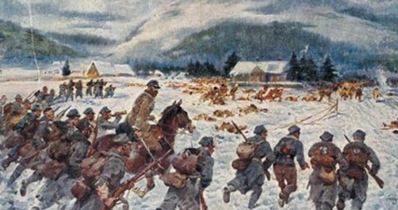
Polski czyn zbrojny 1917 – 1918
Państwa Centralne – internowanie żołnierzy i oficerów I i częściowo III Brygady LP w Szczypiornie i Beniaminowie przez Niemców; utworzenie Polskiego Korpusu Posiłkowego (Austro – Węgry) i Polskiej Siły Zbrojnej (Polnische Wehrmacht); wypowiedzenie posłuszeństwa Austriakom przez II Brygadę na wieść o postanowieniach traktatu brzeskiego (marzec 1918) i przejście na stronę rosyjską

Slide 17
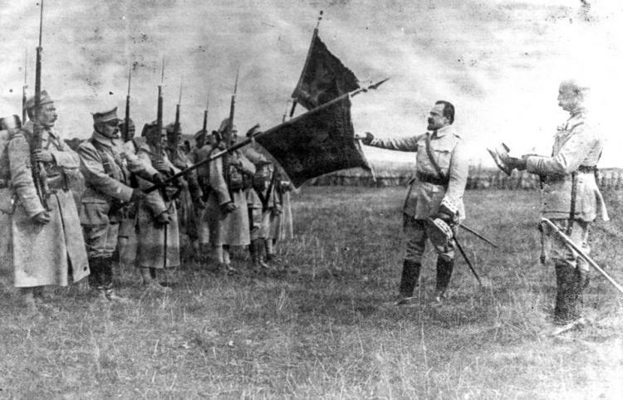
Polski czyn zbrojny 1917 – 1918
Ententa – Polskie Korpusy Posiłkowe w Rosji i „Armia Błękitna” we Francji

Slide 18
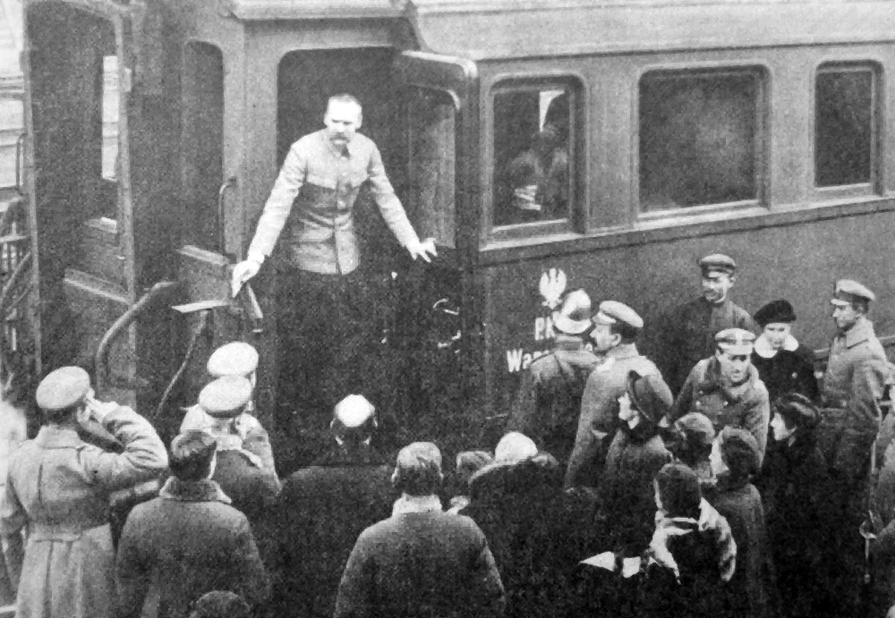
Sprawa polska pod koniec wojny
Państwa Centralne – klęska wojenna; zwalniają na prośbę Rady Regencyjnej Piłsudskiego z więzienia w Magdeburgu;

Slide 19
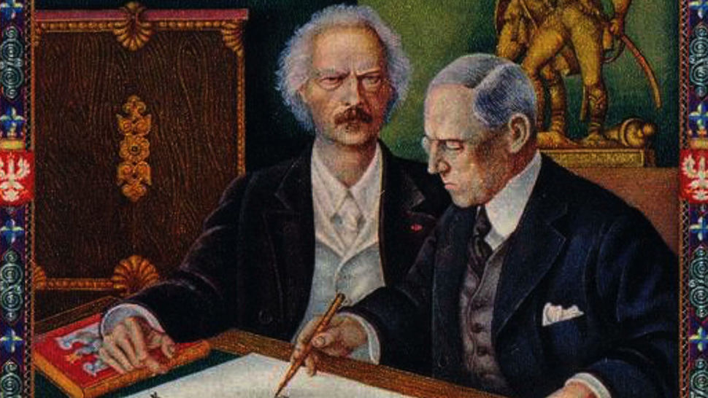
Sprawa polska pod koniec wojny
Ententa – „wygrał Polskę na fortepianie” (Ignacy Paderewski) – punkt 13 orędzia prezydenta USA Woodrowa Willsona do Kongresu (08.01.1918 r.); Anglia i Francja wyrażają zgodę na utworzenie państwa polskiego; Rosja Sowiecka unieważnia rozbiory Polski.

Slide 20
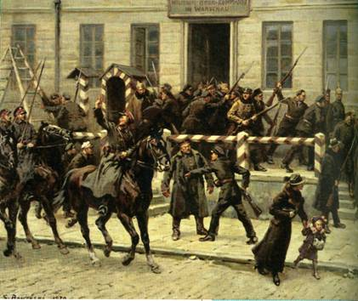
Polski czyn zbrojny pod koniec wojny
rozbrajanie zaborców przez POW i innych

Slide 21
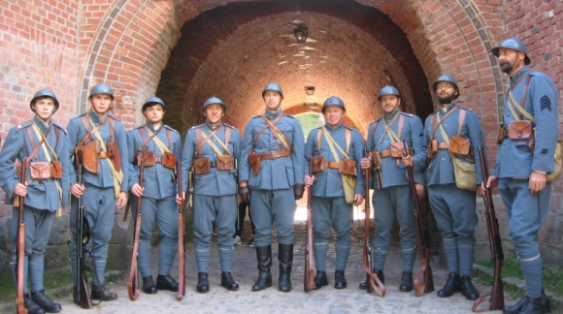
Polski czyn zbrojny pod koniec wojny
Hallerczycy we Francji

Slide 22
Tworzenie się polskich władz państwowych:
- Rada Regencyjna - Polska komisja Likwidacyjna w Krakowie - Rada Narodowa Śląska Cieszyńskiego - Polsko-Ukraińska Komisja Rządząca w Przemyślu - Tymczasowy Rząd Republiki Polskiej w Lublinie - Rada Ludowa w Poznaniu

Slide 23
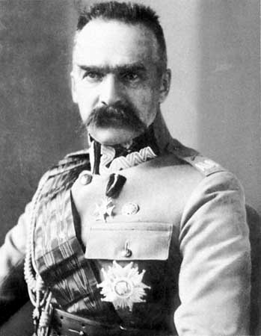
„MĄŻ OPATRZNOŚCIOWY”
– Józef Piłsudski zostaje Tymczasowym Naczelnikiem Państwa Polskiego (22.11.1918 r.)

Slide 24
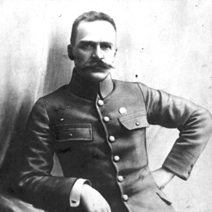
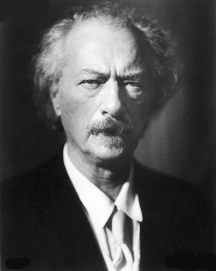
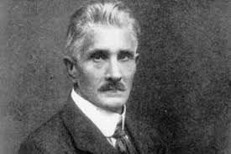
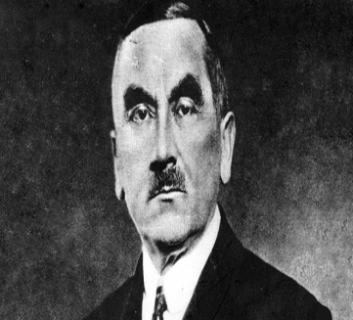
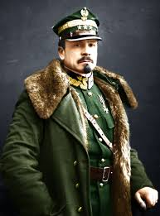
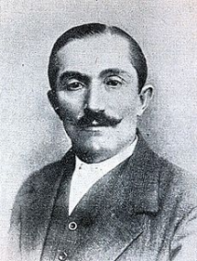
Kto personalnie przyczynił się do ODZYSKANIA NIEPODLEGŁOŚCI PRZEZ POLSKĘ?
Józef Piłsudski
Roman Dmowski
Ignacy Paderewski
Wincenty Witos
Ignacy Daszyński
Józef Haller

Slide 25
Dlaczego Polska odzyskała Niepoodległość w 1918 roku?:
- klęska państw zaborczych - nie uznawanie Rosji Sowieckiej przez Zachód - poparcie państw zachodnich - chęć odbudowy państwa polskiego przez wiele pokoleń Polaków i udział w walkach zbrojnych przez 123 lata - „Opatrzność”

